Slide 1
Przegląd zagadnień ChatGPT - jak model językowy może zmienić świat? Adam Karolewski 2023-06-01 Wydział Matematyki i Informatyki Uniwersytet Adama Mickiewicza w Poznaniu

Slide 2
Zagadnienia
opis modelu
przegląd istniejących rozwiązań
jak do tego doszło i dlaczego teraz?
prawne
edukacyjne
socjologiczne, psychologiczne, humanistyczne
przyszłość programowania
futurologiczne
ekonomiczne / biznesowe
militarne
etyczne

Slide 3
Zagadnienia
opis modelu
przegląd istniejących rozwiązań
jak do tego doszło i dlaczego teraz?
prawne
edukacyjne
socjologiczne, psychologiczne, humanistyczne
przyszłość programowania
futurologiczne
ekonomiczne / biznesowe
militarne
etyczne

Slide 4
Model biznesowy LLMów
Prywatyzacja wiedzy?
Komu służą LLMy?
Użytkownikom?
Właścicielowi
Interesom właściciela / właścicieli
Finansowanie
Kilka modeli dominujących
Niedemokratyczne przesunięcie władzy
Dystrybucja nauki / wiedzy w społeczeństwie
Ograniczanie / narzucenie narracji i różnorodności
Walka o zasoby
Nieczysta konkurencja
Konkurencja dla państwa i społeczeństwa obywatelskiego
Każdy ma swój model / asystenta
Na czym będzie polegał kapitalizm AI (vs Kapitalizm „Inwigilacji”)?
Kto wie?
Kto decyduje kto wie?
Kto decyduje kto decyduje?

Slide 5
Cykl reinwestycyjny danych behawioralnych w usługach cyfrowych Kapitalizm „Inwigilacji”
Pozostałe dane behawioralne
Renderowne zachowanie
Dane behawioralne służące poprawie usług są renderowane przez dostawcę usług. Dalej są reinwestowane w poprawę obsługi klienta (user experience).
Dane behawioralne
Użytkownik
Analityka
Poprawa usług
Rysunek na podstawie grafiki z „Wiek kapitalizmu inwigilacji”, Shoshana Zuboff

Slide 6
Kapitalizm „Inwigilacji” – model biznesowy
Rynki Przyszłych Zachowań
Produkty Predykcyjne
Dane behawioralne są pozyskiwane w stopniu większym niż to potrzeba do poprawy usług. Ta nadwyżka zasila narzędzia inteligencji maszynowej do prognozowania zachowań użytkowników. Prognozy te jako produkty są sprzedawane na rynkach przyszłych zachowań. Cykl reinwestycyjny danych behawioralnych jest podporządkowany temu nowemu modelowi biznesowemu.
Przychody z danych behawioralnych
Nowe środki produkcji (inteligencja maszynowa)
Renderowne zachowanie
Dane behawioralne
Użytkownik
Analityka
Poprawa usług
Rysunek na podstawie grafiki z „Wiek kapitalizmu inwigilacji”, Shoshana Zuboff

Slide 7
Kapitalizm „Inwigilacji”
Nadwyżka behawioralna (cyfrowe spaliny, osad z interakcji użytkownika)
Cykl reinwestycji wartości behawioralnych
Nadwyżka behawioralna
Przejęcie i wywłaszczenie (prawo do własności) na zasadzie precedensu
Złamanie umowy społecznej (nie-umowa)
Użytkownicy jako źródło zaopatrzenia w surowce – imperatyw pozyskiwania danych
Prawo do czasu przyszłego = prawo do przyszłości
Produkty prognostyczne
Prawo (i demokracja) jako źródło zagrożenia
Asymetria wiedzy (poza demokratyczną kontrolą)
Konkurencja dla państwa i społeczeństwa obywatelskiego
„Użytkownicy nie są celem samym w sobie, ale stali się środkiem do celów innych”
Zadaj mi pytanie a powiem Ci kim jesteś!

Slide 8
Pytania
Czy LLMy będą wzmacniać czy osłabiać demokrację, wolność obywatelską?
Czy będą wzmacniać nierówności czy je osłabiać?
Czy doprowadzą do rozwoju czy do stagnacji?
Czym jest edukacja?
Czym jest tożsamość?
Kim jestem?
Koniec antropocentryzmu? (i początek …?)

Slide 9
Społeczeństwo – aspekt socjologiczny
Zmiana umowy społecznej
Nowe klasy społeczne – np. właścicieli AI, kreatorów i niepotrzebnych
Hiperoptymalizacja społeczna – inżynieria społeczna za pomocą AI
Upodmiotowienie obiektów AI
Społeczeństwo przyszłości
Wzrost czy spadek samotności i osamotnienia?
Wzrost czy spadek nierówności?
Ograniczanie różnorodności? (standaryzacja odpowiedzi)
Odchodzenie od zasady merytokracji
Dochód podstawowy

Slide 10
Jednostka – aspekt psychologiczny
Odróżnienie prawdziwej osoby od AI
Poczucie autonomii i samostanowienia
Człowiek mniej ważny od AI?
Mapowanie tożsamości za pomocą XAI
Wsparcie w komunikacji międzyludzkiej – kody kulturowe
LLMy jako kopie cyfrowe i mapa tożsamości
Możliwości terapeutyczne

Slide 11
Edukacja
Wykorzystywanie przez uczniów i studentów
Odpowiedź systemu edukacji?
Emancypacja jednostki ludzkiej w systemie społecznej m.in. przez powszechną edukację
Czy powstanie nowa linia podziału – na tych co wykorzystują i nie?
Czy wpłynie na np. umiejętności formułowania opisu problemu i jego rozwiązanie
Czy brak ćwiczeń np. wypowiedzi skazuje nas wtórność (odtwarzanie LLMów)?
Wzmacnianie podziałów społecznych i zastopowania / zawrócenie procesu emancypacyjnego?
System edukacyjny – odpowiedzi (co jest celem systemu edukacyjnego? = system wartości danego społeczeństwa = kim chcemy być?):
Zabronienie
Koegzystencja
Wykorzystanie i zmiana systemu edukacji

Slide 12
Edukacja – szanse
Skracanie nauki → nauczę się więcej!
Przekwalifikowanie się – szybciej i skuteczniej
Niższe koszty nauki
czym ma być edukacja?
REDEFINICJA

Slide 13
Rząd i państwo
Potrzeba państwowego LLM na różnych szczeblach i do różnych zadań
Kraje będą budować LLM do wsparcia decyzji w:
Polityce zagranicznej
Polityce wewnętrznej
Poprawie działania administracji
Poprawy prawa i ustaw
Poprawy finansów publicznych - redystrubucji
Planowania inwestycji
Zwalczania przestępczości
Wsparcia w obszarze edukacji
Pytania w trakcie budowy LLM
Czym jest tożsamość państwowa = narodowa
Jaki jest interes narodowy = państwowy?
Za pomocą krajowych LLM będą prowadzone negocjacje, spory celem realizacji interesu krajowego
(W naszym interesie) należy mieć niezależny, autonomiczny (krajowy) projekt budowania i utrzymywania państwowych LLM, które będą wyrażać interes narodowy

Slide 14
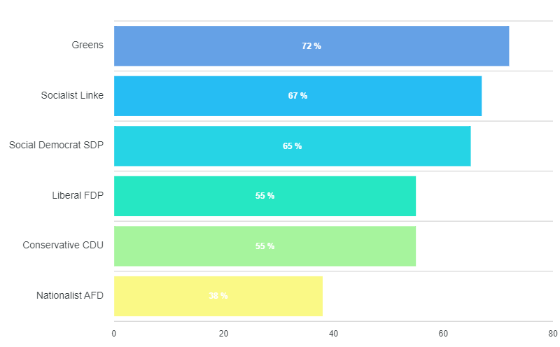
Polityka
The political ideology of conversational AI: Converging evidence on ChatGPT’s pro-environmental, left-libertarian orientation, 2301.01768.pdf (arxiv.org)

Slide 15
Aspekty prawne
Wsparcie prawne
Usprawnienie prawa?
LLM jako lepszy sędzia?
Świat przestępczy – np. nowy rodzaj przestępstw gospodarczych
Jak nauczyć
dekalogu?
kodeksu karnego?
idei stojących za daną regulacją?
Czym jest obiektywizm?
LLM a kwestia światopoglądu

Slide 16
Regulacje prawne
Konstytucja
Digital twins i świat lustrzany
Uregulowania?
Rozwój AI a prawo do swojej tożsamości cyfrowej

Slide 17
Militaria
Konferencja defence24day – nie ma nikogo z AI
LLM jako broń hybrydowa
Biały wywiad
Wywiad i kontrwywiad
Wsparcie pola walki różnego szczebla
Strategiczny
Taktyczny
operacyjny

Slide 18
Etyka
Podawanie pracy za swoją własną
Zawłaszczanie wiedzy – np. brak cytowania źródeł, co z prawami własności
Kłamstwo - „halucynowanie”
Wsparcie działań nielegalnych
Nieetyczne wykorzystanie

Slide 19
Odpowiedzialność
Jako Technostruktura tworzymy w coraz większym stopniu społeczeństwo zalgorytmizowane.
To od nas zależy czy to będzie społeczeństwo sprawiedliwe.

Slide 20
Podsumowanie
LLMy są początkiem nowego etapu AI – są bezprecedensową technologią
Dekonstruują wiele pojęć i będą wymuszać definiowanie ich na nowo
Niosą wiele szans i zagrożeń jednocześnie we wszystkich dziedzinach ludzkiego życia
Wymagają debaty publicznej i odpowiedniego przygotowania społeczeństw
Dają możliwość nowego otwarcie dla gospodarek, krajów, kontynentów.

